Slide 1
PENERAPAN DAN PERBANDINGAN ARSITEKTUR MICROSERVICE TERHADAP ARSITEKTUR MONOLITIK UNTUK KASUS RAWAT JALAN PADA PERANGKAT LUNAK SISTEM INFORMASI MANAJEMEN RUMAH SAKIT
Edric Laksa Putra - 1114065

Slide 2
pendahuluan
Arsitektur perangkat lunak merupakan struktur yang melandasi keberadaan komponen-komponen perangkat lunak, cara komponen untuk saling berinteraksi dan organisasi komponen dalam membentuk perangkat lunak [2].
Arsitektur yang paling umum adalah monolitik, karena kelebihannya dalam kemudahan dan kecepatan implementasi.
Kelemahan monolitik timbul ketika sistem semakin besar.
Kelemahan dari arsitektur monolitik dapat dirasakan dari sisi deployment, tingkat keamanan, tingkat ketersediaan, dan manajemen aplikasi yang semakin sulit dan kualitasnya menurun [8].
Penelitian ini akan mengangkat contoh kasus penerapan arsitektur baru pada sistem informasi manajemen rumah sakit Apertura

Slide 3
Tinjauan objek
Perangkat lunak Apertura merupakan sistem informasi manajemen rumah sakit, yang menjalankan seluruh kegiatan operasional Rumah Sakit dan Klinik Kesehatan.
Menurut Chris Richardson, untuk dapat menentukan arsitektur sistem dapat dilihat dari berbagai sisi yang membentuk aplikasi tersebut, antara lain: data menejemen, cara berkomunikasi, dan metode deployment sebuah aplikasi [13]. (Hal. 3-1)
Data manajemen : Aplikasi Apertura menerapkan model tersentralisasi yang besar. Kurang lebih terdapat 120 tabel yang terdapat dalam 1 buah database tunggal.
Cara berkomunikasi: Modul dalam database Apertura dapat mengakses langsung tabel milik modul lain dengan melakukan querry terhadap tabel tersebut.
Bentuk deployment : Sistem termasuk database dan UI di deploy dalam 1 server.
Berdasarkan analisis dari ketiga faktor diatas, maka dapat disimpulkan bahwa arsitektur dari aplikasi Apertura adalah monolitik

Slide 4
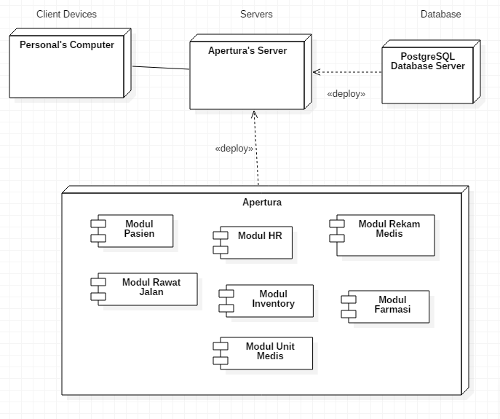
Pemodelan sistem aperture dengan deployment diagram

Slide 5
Kelebihan arsitektur monolitik
Development yang simpel : IDE dan development tools lainnya fokus untuk membangun aplikasi single.
Mudah ketika melakukan deployment : Compress sistem direktori lalu upload ke server.
[13]

Slide 6
Tinjauan objek
Telah terdapat ± 30 Departemen dalam Rumah Sakit.
Telah terdapat puluhan ribu data pasien.
Telah terdapat ± 200 Unit medis.
Telah terdapat ± 200 dokter bertugas dan ratusan employee lain.
Telah terdapat ± 400 registrasi rawat jalan / hari.

Slide 7
Peluang dan antisipasi pengembangan sistem
Peluang pengembangan sistem baru yang ditonjolkan dalam penelitian kali ini meninjau dari kelebihan arsitektur microservice. (Hal. 3-6)
Proses deployment lebih lincah dan cepat dari sebelumnya karena tiap tim pengembang sistem dapat bekerja secara mandiri.
Data tidak terpusat pada 1 buah server. Memberikan keunggulan dari sisi keamanan dan availabilitas sistem. (Availabilitas, lihat subbab 2.3.2)
Lebih mudah dikembangkan untuk cross-platform.
Sistem lebih sclable untuk menangani lebih banyak pengguna

Slide 8
perancangan
Service decompose by business capability. (subbab 2.2.3)
Service Customer
Service Human Resources
Service Medical Unit
Service Outpatient
(Hal. 3-7 – 3-11)

Slide 9
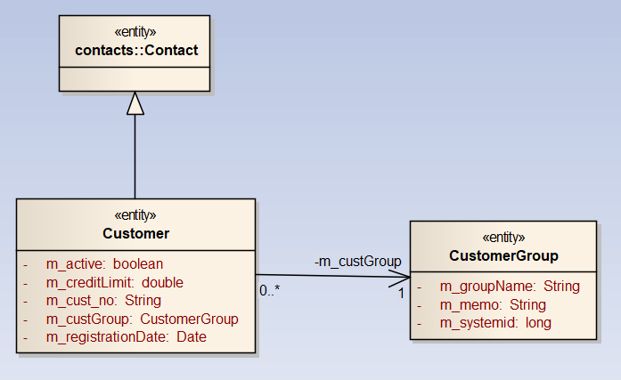
Perancangan Service Customer

Slide 10
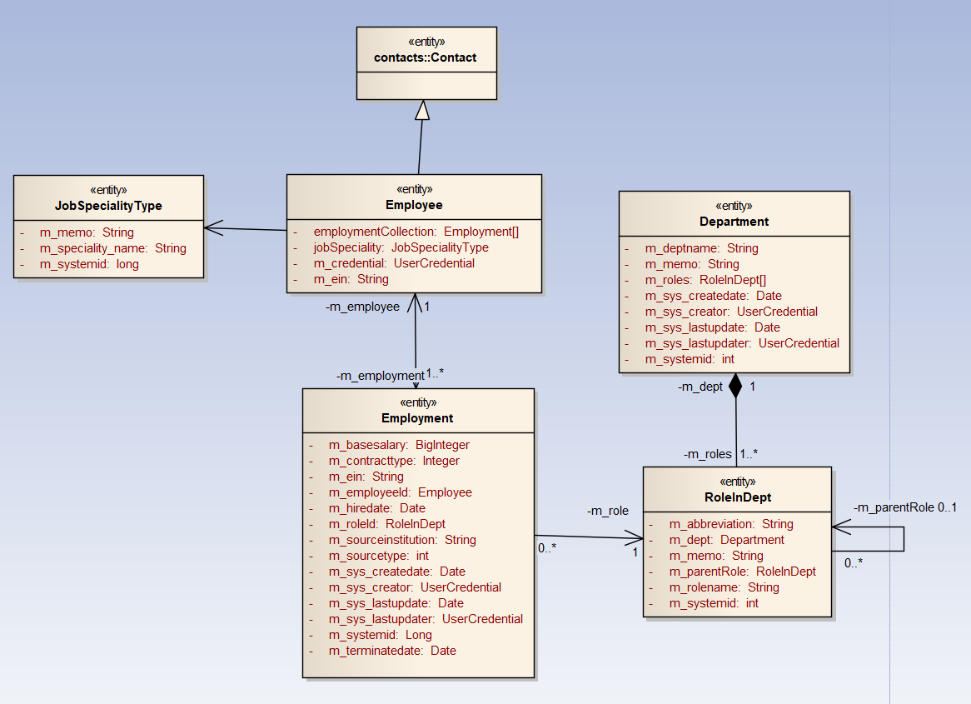
Perancangan Service Human Resource

Slide 11
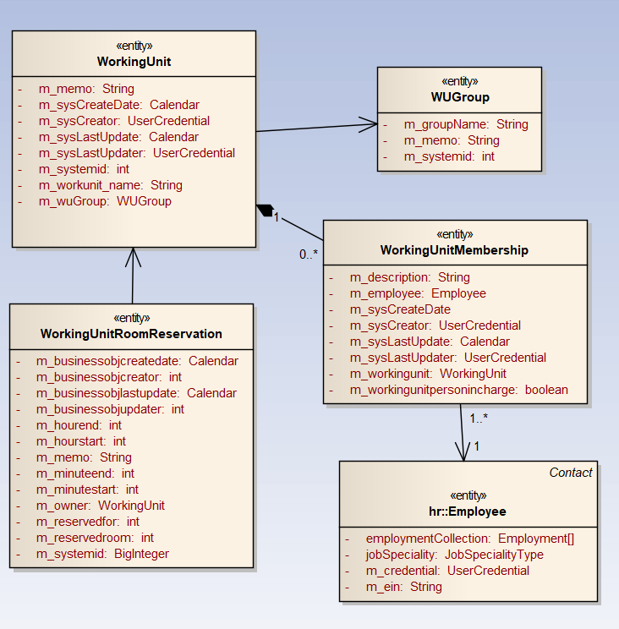
Perancangan Service Unit Medis

Slide 12
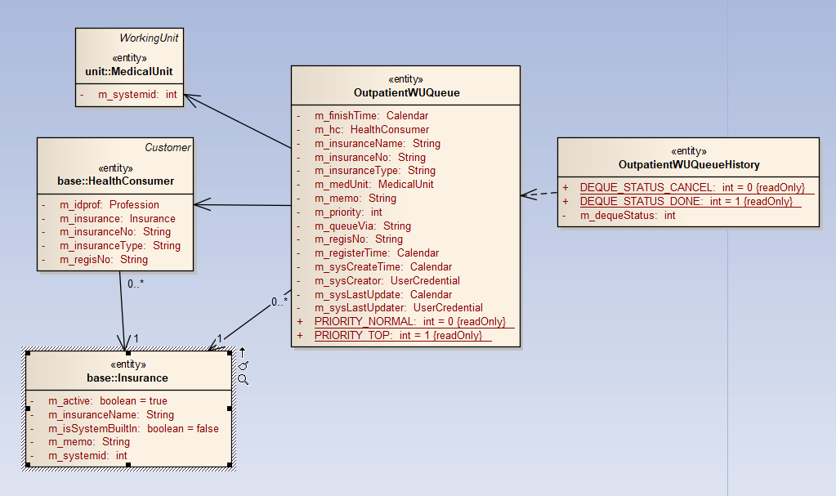
Perancangan Service Rawat Jalan

Slide 13
perancangan
Model penyimpanan data : Database per service. (subbab 2.2.1.2)
Komunikasi antar service : RESTful Web-service. (subbab 2.2.5)
Rancangan deployment : Mulitple service per host (subbab 2.2.4)
Join antar service : API Composition (subbab 2.2.2)

Slide 14
Lingkunan implementasi
Spesifikasi komputer: 64-bit prosesor dan sistem operasi.
Sistem Operasi: Windows 10 Enterprise 1709 64-bit.
Processor: Intel(R) Core i3-4150 CPU, 3.50GHz
Memory: 8 GB RAM.
Integrated Development Environment (IDE): Eclipse Java EE IDE for Web Developers, Neon.3 Release (4.6.3).
Java version: 1.8.0_60
DB : PostgreSQL 9.6
(Hal. 4-1)

Slide 15
Implementasi
Hasil implementasi : Subbab 4.2
Contoh implementasi Rawat Jalan : Subbab 4.2.4 Halaman 4-21

Slide 16
Uji Perbandingan

Slide 17
Penutup
Kesimpulan :
Untuk dapat melakukan migrasi dari aplikasi monolitik menjadi microservice dibutuhkan perencanaan yang matang, dimulai dari analisis proses bisnis aplikasi, menentukan service yang akan terbentuk, memilih teknologi yang akan digunakan, memilih cara berkomunikasi, dan memilih metode deployment yang tepat.
Desain arsitektur microservice dapat menjadi solusi dalam menyelesaikan tantangan yang menjadi kendala dalam arsitektur monolitik dan cocok untuk diterapkan pada perangkat lunak Apertura.
Arsitektur microservice lebih cocok untuk diimplementasi pada sistem yang memiliki landasan yang kuat dan siap untuk berkembang menjadi aplikasi yang besar.
Dibutuhkan tools automasi yang lebih banyak untuk diterapkan pada aplikasi berbasis microservice agar mencapai hasil performa yang maksimal.

Slide 18
Penutup
Saran :
Lebih banyak eksplorasi dan menggunakan tools yang dapat menunjang kemudahan deployment dari arsitektur microservice.
Menggunakan framework untuk penunjang integritas data.

Slide 19
“ If you have a not particularly fast app, you’ll lose money because you will need more powerful servers.
If you have fast app which can’t scale, you’ll lose customers because you won’t be able to respond to an increasing demand ”
-Arseni Mourzenko
Developer, Architect, Project Manager at Finaxys (IT Finance, Banque, and Assurance)

